Slide 1


TechCraft Dynamics
Análisis y Desarrollo de Software

Slide 2

INTEGRANTES
Brayan Stiven Herrera Mateus.
Julian Daniel Beltran Bustos.
Samuel Cuida Esquivel.

Slide 3

FORMULACIÓN DEL PROYECTO
TechCraft Dynamics
Software de control de inventario el cual ayudara a las veterinarias a poder tener un control sobre los usuarios, productos, proveedores y reportes.

Slide 4

Objetivo General
Implementar un sistema de control que lleve el inventario, asegurando la disponibilidad de productos para satisfacer la demanda de los clientes, minimizar los costos de almacenamiento, mejorar la gestión, optimizar el nivel de existencias, reducir pérdidas por obsolescencia y evitar interrupciones en la cadena de suministro.

Slide 5

Objetivo Específicos
Facilitar el seguimiento de las existencias de productos, permitiendo un control preciso y conciso de las cantidades disponibles y evitando la falta de stock o exceso de inventario.
Organizar el almacenamiento de forma efectiva, sugiriendo ubicaciones apropiadas para diferentes tipos de productos y minimizando el espacio desperdiciado.
Registrar y rastrear todas las entradas y salidas de inventario, incluyendo compras, ventas, devoluciones y transferencias entre ubicaciones, para mantener un historial completo de las transacciones.

Slide 6
Objetivo Específicos
Mantener la información detallada sobre los proveedores de productos, incluyendo datos de contacto, precios, plazos de entrega y términos de pago, para facilitar la toma de decisiones de compra.
Integrar funcionalidades para realizar seguimiento de la calidad de los productos, registrar reclamos de garantía o devoluciones por productos defectuosos, y gestionar eficientemente los procesos de reemplazo o reembolso.
Implementar medidas de seguridad para proteger la información del inventario y permitir el acceso solo a usuarios autorizados, garantizando la confidencialidad y la integridad de los datos.
Diseñar una interfaz de usuario intuitiva y accesible que permita a los empleados y al gerente interactuar fácilmente con el sistema de control de inventario, facilitando la navegación y el uso eficiente de todas las funcionalidades.

Slide 7

Planteamiento del Problema
La ausencia de un sistema automatizado de control de inventario genera ineficiencia en la gestión de recursos y pérdidas económicas. Para abordar esta problemática, se propone el desarrollo de un software de control de inventario que facilite la gestión de ventas, productos y proveedores. Este sistema permitirá un seguimiento preciso y organizado de las operaciones comerciales, optimizando el tiempo dedicado a estas actividades y proporcionando un control detallado de las ganancias y pérdidas, lo que favorecerá una mejor estabilidad económica y eficiencia operativa.

Slide 8

Pregunta Problema
¿Cómo podría mejorar en la gestión de inventario de las veterinarias para llevar un control de entradas y salidas de sus productos?

Slide 9

Alcance
Desarrollo de un software: El proyecto alcanzará la creación de un software funcional que permita a gestionar su inventario de manera eficiente, cubriendo todas las funcionalidades necesarias para el control de inventario, registros de transacciones, y seguimiento de la calidad de los productos.
Seguimiento y Control de Inventario: El sistema permitirá un seguimiento detallado de las existencias de productos, asegurando que siempre haya disponibilidad suficiente y evitando tanto la falta de stock cómo el exceso de inventario.
Optimización del Almacenamiento: El proyecto alcanzará la optimización del espacio de almacenamiento, sugiriendo las mejores ubicaciones para cada tipo de producto y minimizando el desperdicio de espacio.
Ver documento

Slide 10
Alcance
Registro Completo de Transacciones: El sistema permitirá registrar y rastrear todas las entradas y salidas de inventario, manteniendo un historial completo de todas las transacciones realizadas, incluyendo compras, ventas, devoluciones y transferencias.
Gestión Eficiente de Proveedores: El proyecto permitirá la gestión detallada de la información de los proveedores, facilitando la toma de decisiones en cuanto a compras y asegurando un flujo constante de productos.
Interfaz de Usuario Intuitiva: El proyecto alcanzará el diseño de una interfaz de usuario amigable y accesible, que permita una interacción sencilla y eficiente con todas las funcionalidades del sistema, mejorando la experiencia del usuario y optimizando el tiempo de gestión.
Ver documento

Slide 11
Justificación.
El software TechCraft Dynamics permite el control de inventario facilitando la gestión de ventas, productos y proveedores. Este sistema permitirá un seguimiento preciso y organizado de las operaciones comerciales, optimizando el tiempo dedicado a estas actividades y proporcionando un control detallado de las ganancias y pérdidas, lo que favorecerá una mejor estabilidad económica y eficiencia operativa. Además, al automatizar estos procesos, se reducirá significativamente el margen de error humano, garantizando la exactitud de los datos y evitando problemas derivados de registros manuales incorrectos.
Gracias a sus herramientas avanzadas de generación de reportes y análisis en tiempo real, el sistema apoyará la toma de decisiones informadas, ayudando a optimizar el uso de recursos y asegurando que los productos estén siempre disponibles en el momento adecuado. Esto no solo mejorará la eficiencia en la gestión de inventarios, sino también la relación con los proveedores, permitiendo mantener un flujo constante de productos y evitar quiebres de stock. Asimismo, al facilitar la escalabilidad del negocio y ofrecer una mejor experiencia al cliente, TechCraft Dynamics se convierte en una solución clave para garantizar el crecimiento sostenible de la empresa.

Slide 12
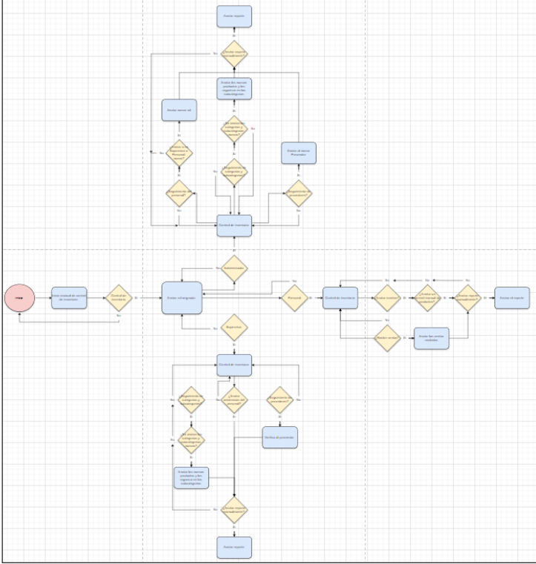
MAPAS DE PROCESOS
La institución sin implementar el software
Ver documento

Slide 13
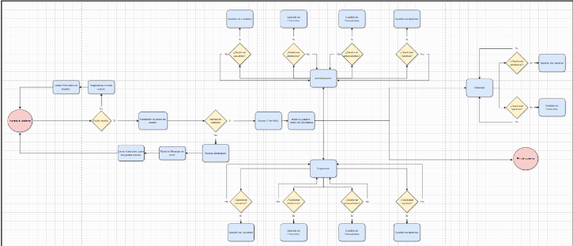
MAPAS DE PROCESOS
La institución al implementar el software
Ver documento

Slide 14
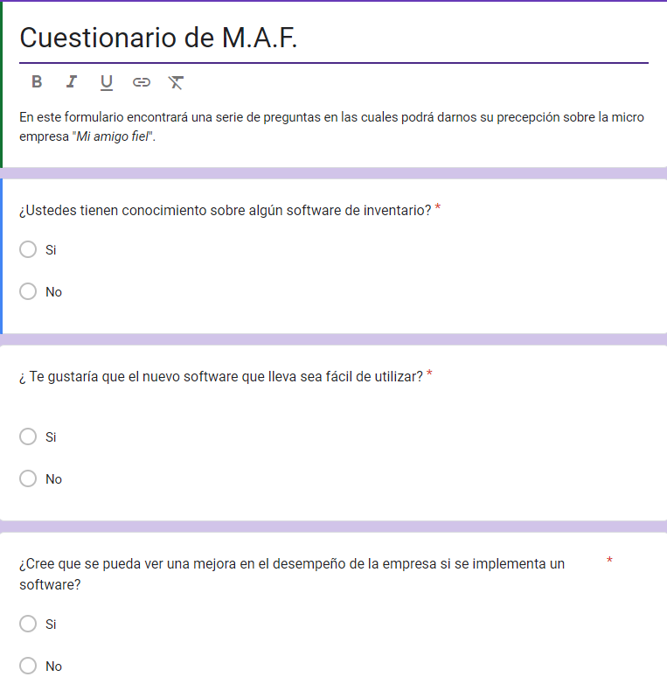
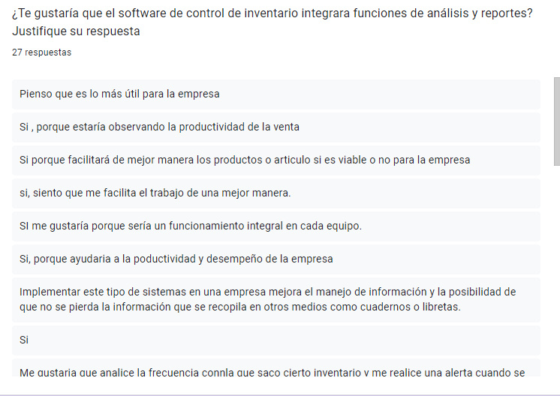
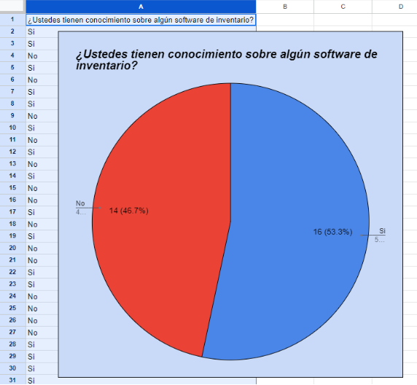
TÉCNICA DE RECOLECCIÓN DE DATOS
La técnica de recolección de datos que se utilizó fue una encuesta que consta de 10 preguntas y con un total de 30 personas encuestadas, la recolección de datos se lleva a cabo por medio de un cuestionario realizado por Google Forms.
Tabulación

Slide 15
REQUERIMIENTOS
Requerimientos funcionales
Requerimientos no funcionales
Identificación del requerimiento: | RF001
Nombre del requerimiento: | Inicio de sesión
Características: | Inicio de sesión para ingresar al sistema, para los clientes, empleados y administradores.
Descripción del requerimiento: | Implica la implementación de un sistema de inicio de sesión seguro para el software de control de inventario. Los usuarios deberán ingresar sus credenciales en una pantalla específica, donde el sistema verificará la autenticidad de la información proporcionada.Este proceso garantiza la seguridad de los datos del inventario y permite un control de acceso preciso.
Requerimientos NO funcionales: | RNF 1 RNF2 RNF 3 RNF 4 RNF 5 RNF 6 RNF 7
Identificación del requerimiento: | RNF 001
Nombre del requerimiento: | Escalabilidad
Características: | El sistema debe poder crecer y adaptarse según las necesidades cambiantes de la empresa, ya sea al aumentar la cantidad de datos almacenados, el número de transacciones realizadas o el número de usuarios que acceden al sistema simultáneamente.
Descripción del requerimiento: | Debe ser capaz de manejar grandes volúmenes de datos y un alto número de usuarios concurrentes.
Requerimientos NO funcionales:
ver documento

Slide 16
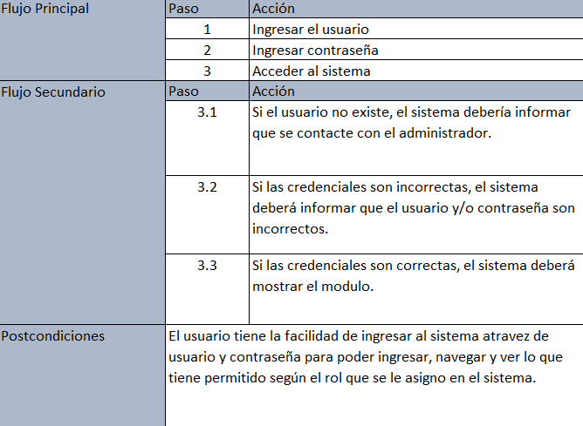
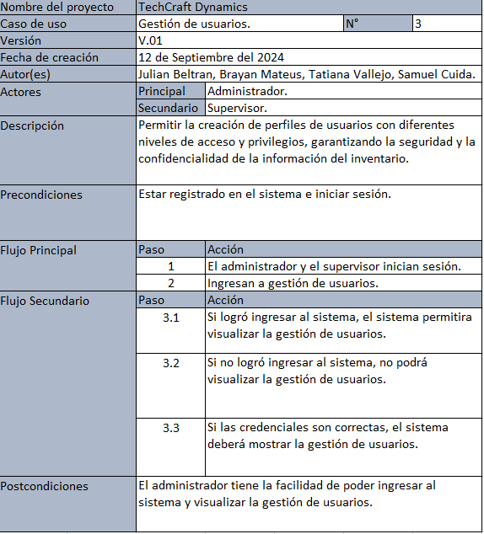
CASOS DE USO
Casos de uso Generales
Subcasos de Uso
Ver documento

Slide 17
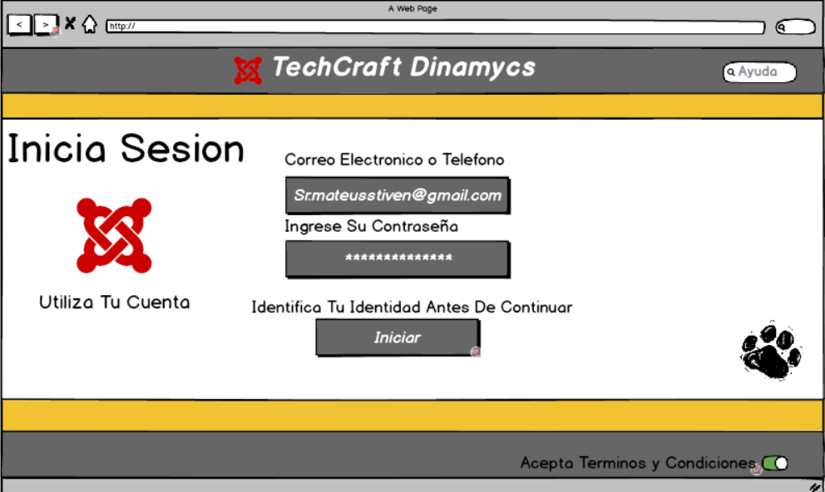
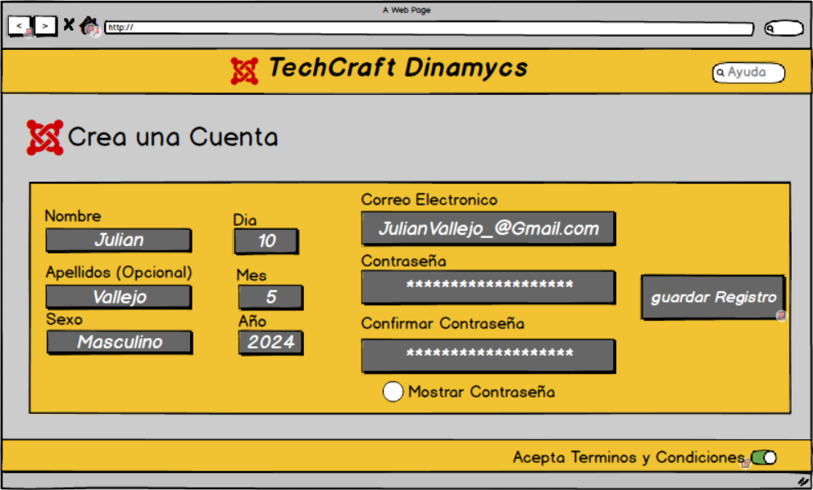
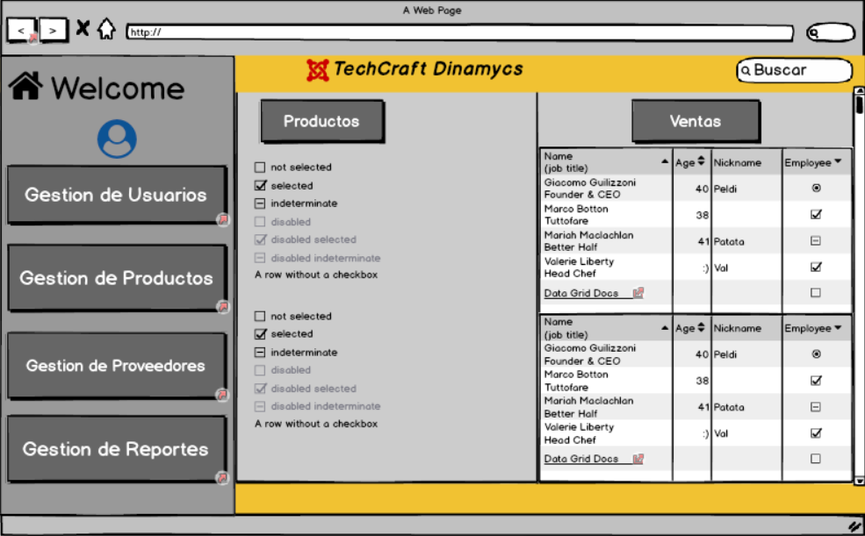
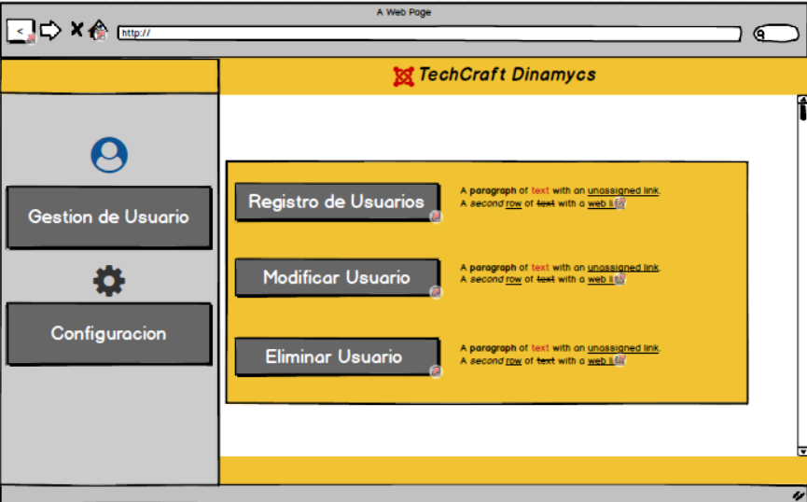
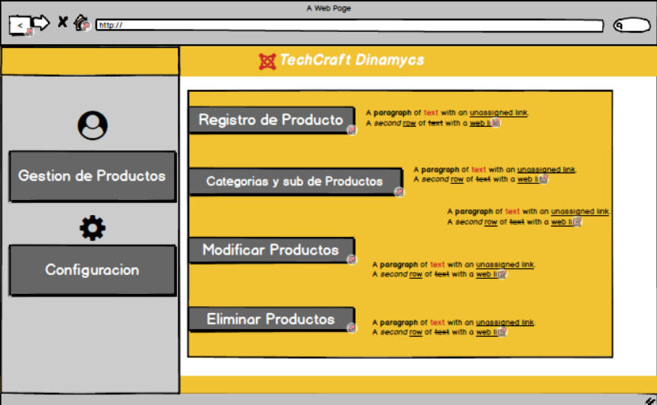
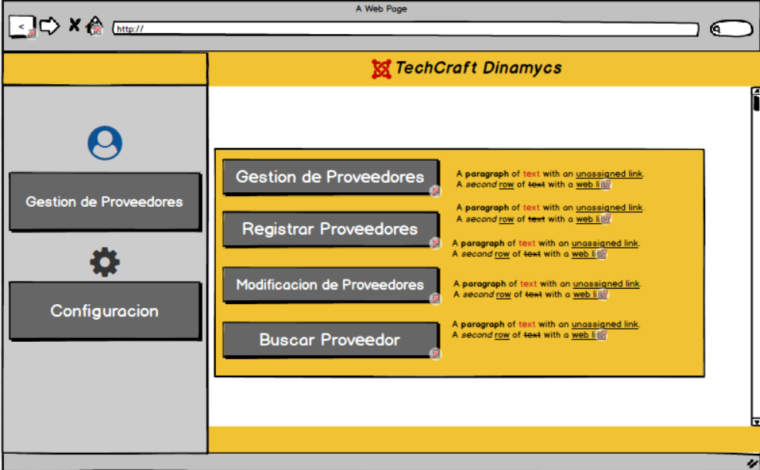
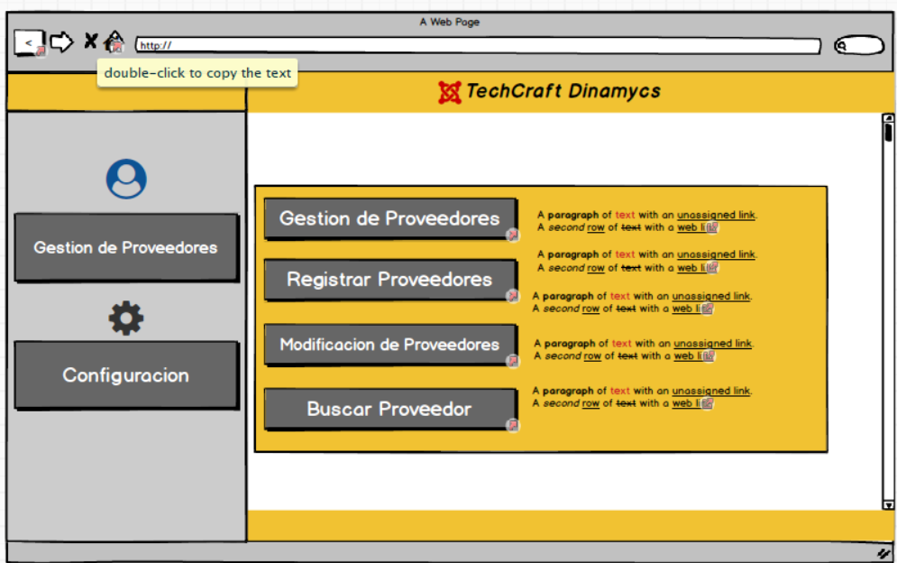
MOCKUP
Administrador.
Supervisor.
Personal

Slide 18
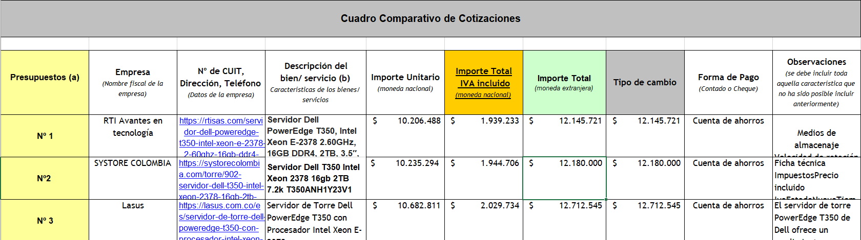
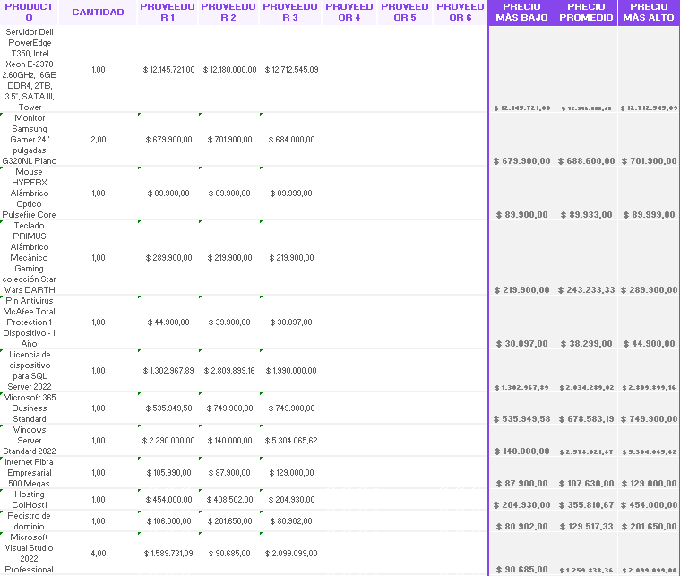
ESTIMACIÓN DE COSTOS:
Ver documento

Slide 19
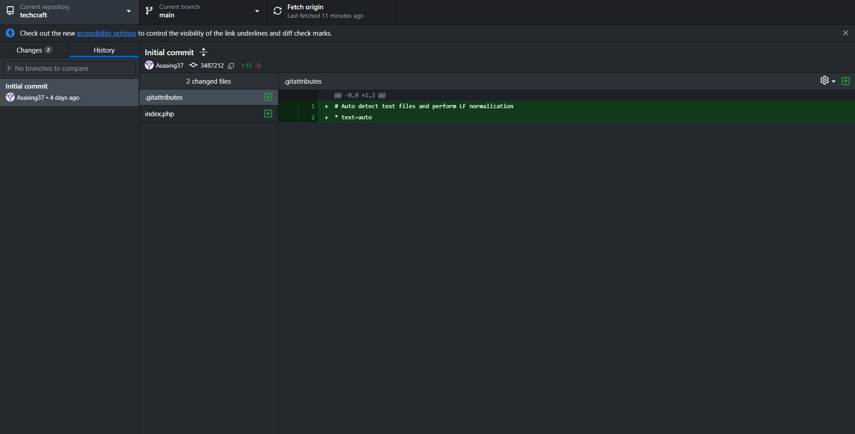
CONTROL DE VERSIONES:
Ver documento

Slide 20
